Slide 1

Тема курсовой работы: «Разработка и исследование стеганографического метода для аудио контейнеров»
МИНИСТЕРСТВО ОБРАЗОВАНИЯ РЕСПУБЛИКИ БЕЛАРУСЬ
Учреждения образования
«БЕЛОРУССКИЙ ГОСУДАРСТВЕННЫЙ ТЕХНОЛОГИЧЕСКИЙ УНИВЕРСИТЕТ» Факультет информационных технологий Кафедра информационных систем и технологий
Специальность 1-40 05 01 Информационные системы и технологии
Подготовила:
студентка 3 курса 1 группы
Кашперко Василиса Сергеевна
Руководитель: Савельева Маргарита Геннадьевна

Slide 2
Цель и основные задачи
Цель: разработка и исследование нового стеганографического метода для аудио контейнеров.
Задачи:
– Разработать и реализовать алгоритм для зашифрования/расшифрования текстовой информации в аудиофайлы и ее извлечения;
– Реализовать интерфейс, который будет интуитивно понятен пользователю для работы с программным средством;
– Разработать программное средство;
– Произвести тестирование программного средства;
– Исследовать разработанный метод.
2

Slide 3
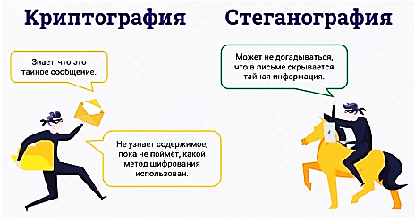
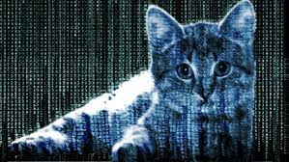

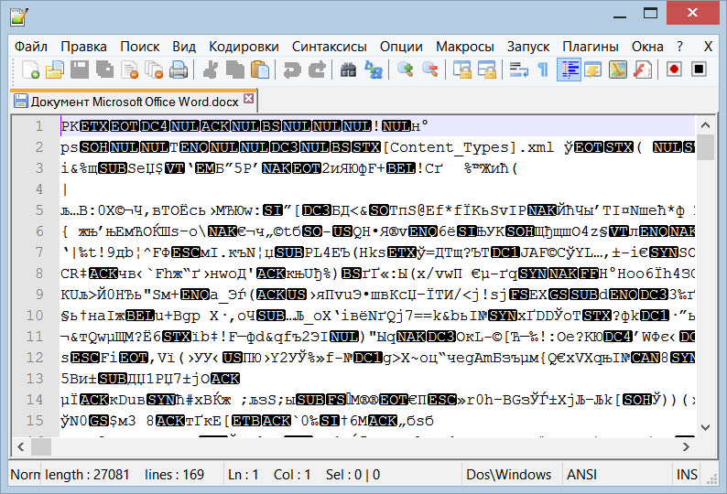
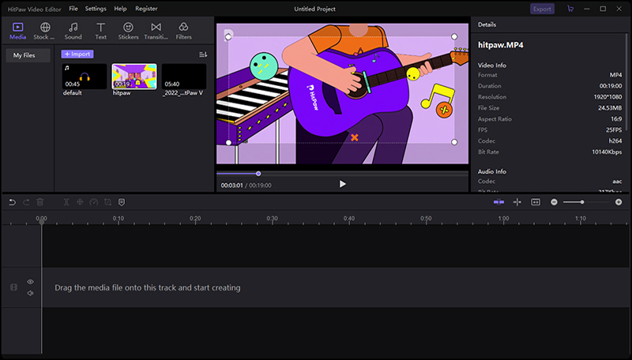
Стеганография — наука о скрытой передаче информации путём сохранения в тайне самого факта передачи.
3
Контейнеры, используемые стеганографией

Slide 4
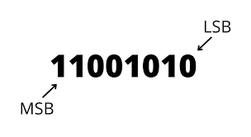
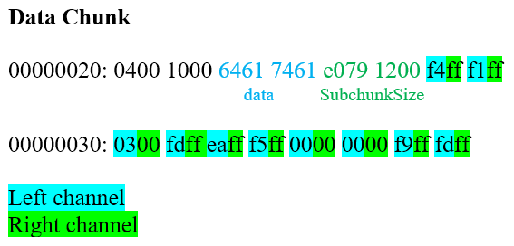
1 Аналитический обзор литературы
Стеганографические методы для аудио контейнеров
– Least Significant Bit;
– Phase Coding;
– Echo Hiding;
– Spread Spectrum.
Форматы аудио контейнеров
– MP3;
– WAV;
– AAC;
– OGG;
– WMA.
4

Slide 5
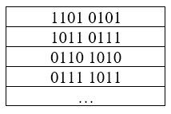
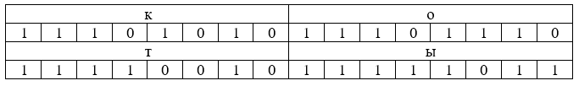
2 Разработка и описание метода
Первые байты из аудиофайла
Преобразование слова в байты
5

Slide 6
Разработка и описание метода
Блок-схема алгоритма зашифрования разработанного метода
Блок-схема алгоритма расшифрования разработанного метода
6

Slide 7
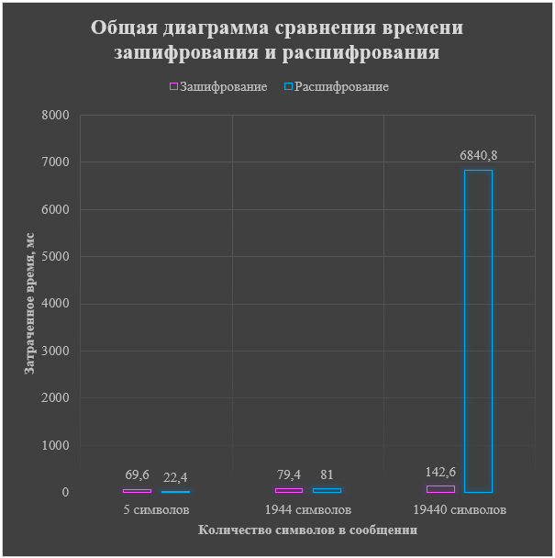
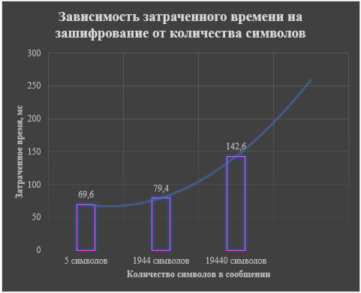
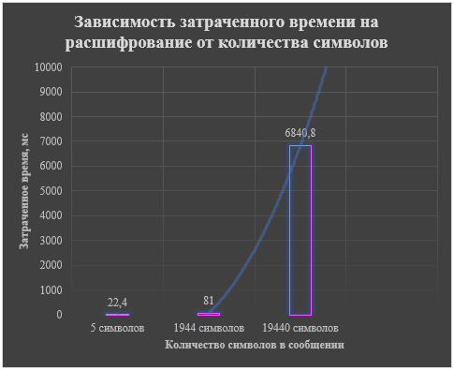
3 Исследование метода
Время зашифрования и расшифрования
Зашифрование
Расшифрование
Общая диаграмма
7

Slide 8
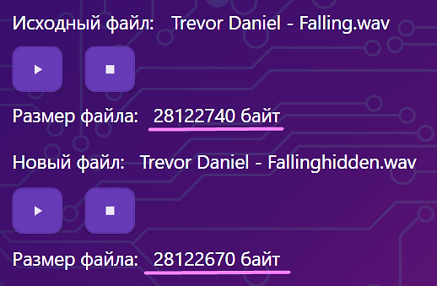
Размер аудиофайла
Незначительное уменьшение аудиофайла
8

Slide 9
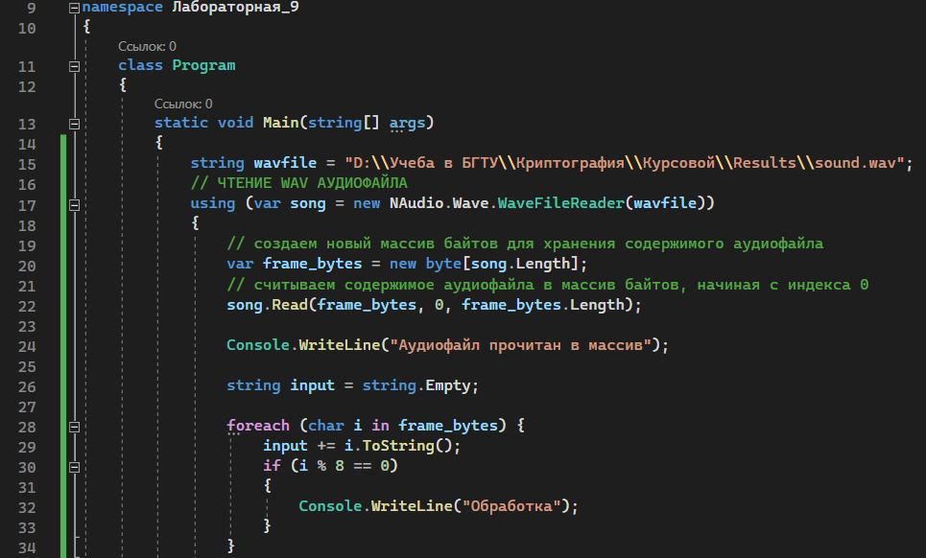
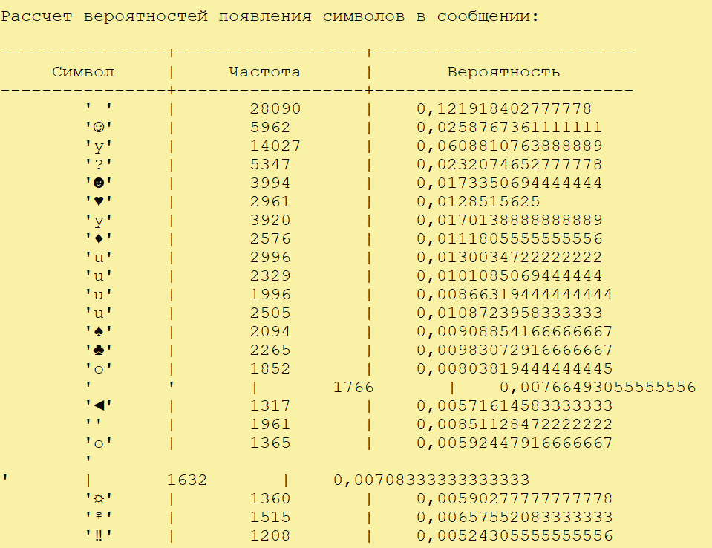
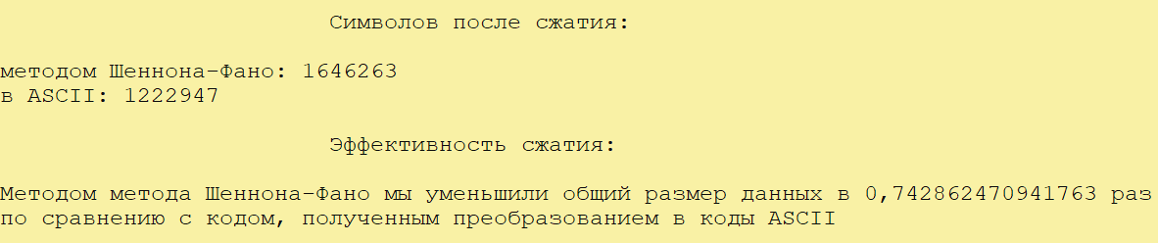
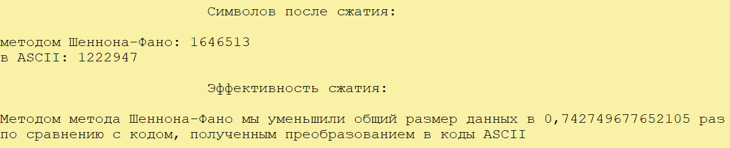
Сжатие
Измененный код программы, сжимающей аудиофайл методом Шеннона – Фано
Сортировка символов в порядке убывания вероятности
Эффективность сжатия
9

Slide 10
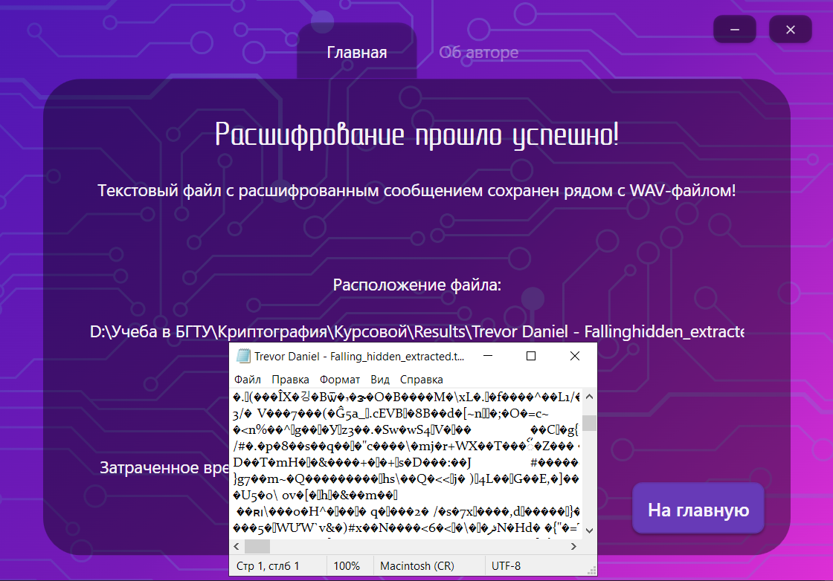
Устойчивость к атакам и стегоанализу
Расшифрование при вводе неправильного ключа
10

Slide 11



4 Описание программного средства
Функционал программного средства
– Выбор необходимой операции (зашифрование и расшифрование);
– Ввод сообщения с клавиатуры через интерфейс пользователя;
– Ввод сообщения из текстового файла;
– Выбор контейнера для осаждения сообщения;
– Выбор аудиофайла с осажденным сообщением;
– Выбор вывода сообщения на экран в программном средстве;
– Выбор для сохранения извлеченного сообщения в текстовый файл;
– Алгоритм для зашифрования сообщения в контейнере;
– Алгоритм для расшифрования сообщения из контейнера.
11

Slide 12
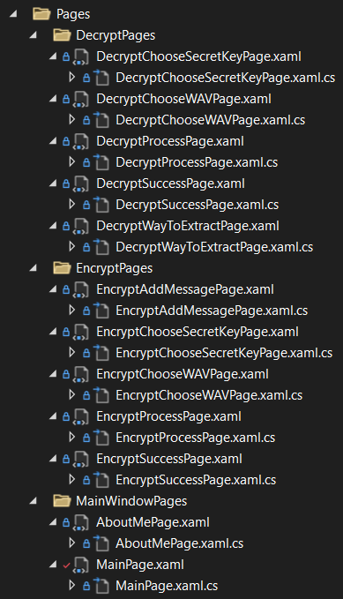
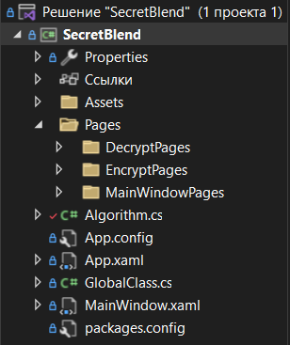
Структура программного средства
Структура проекта
Структура страниц навигации
12

Slide 13
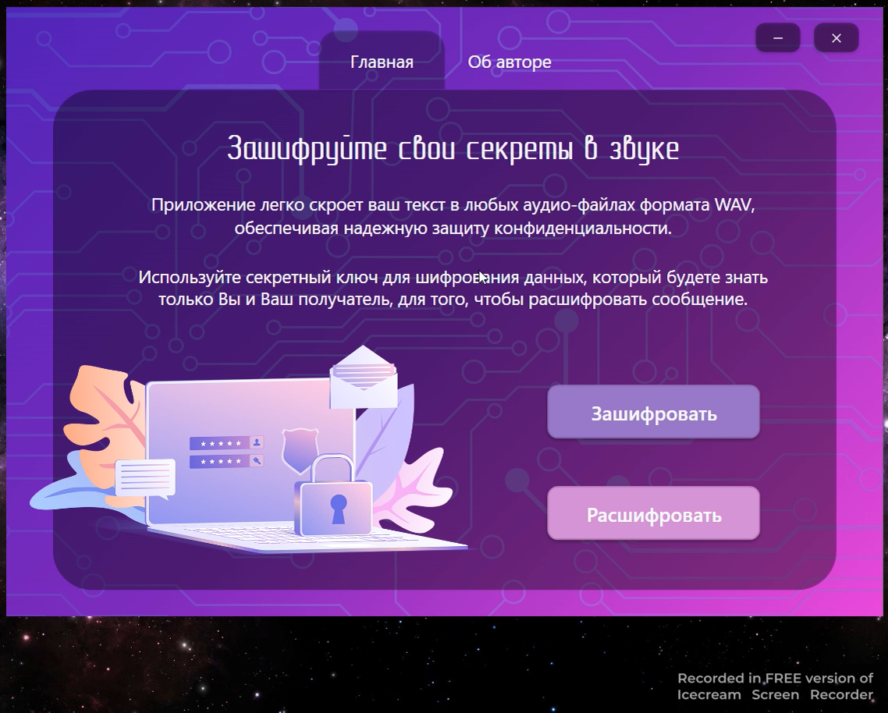
Тестирование программного средства
Демонстрация разработанного программного средства
13

Slide 14
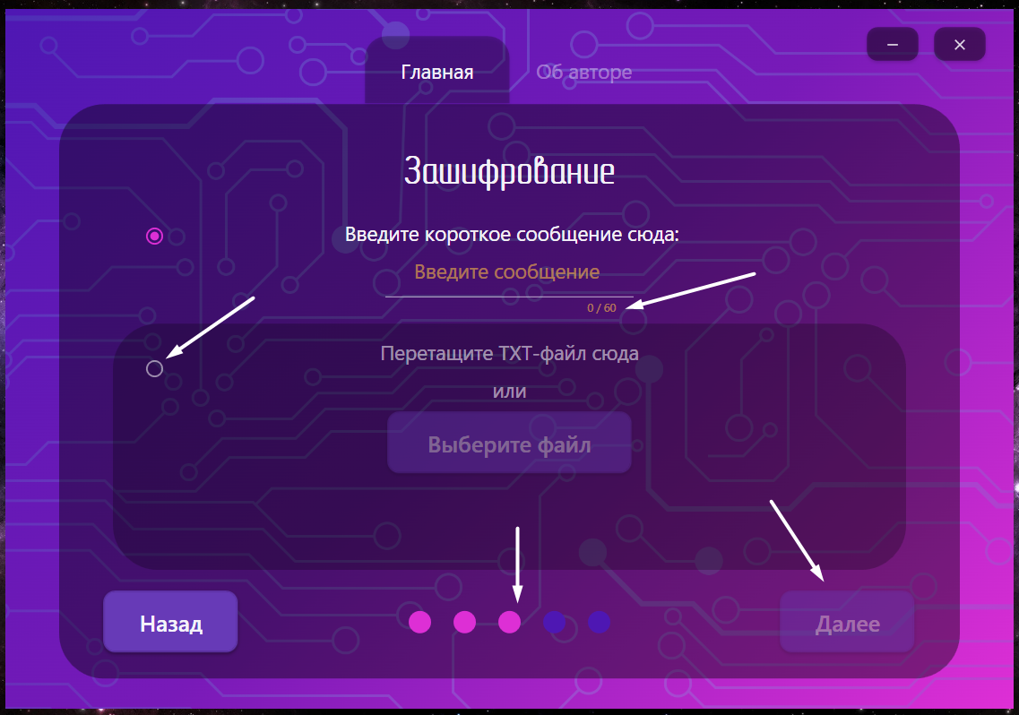
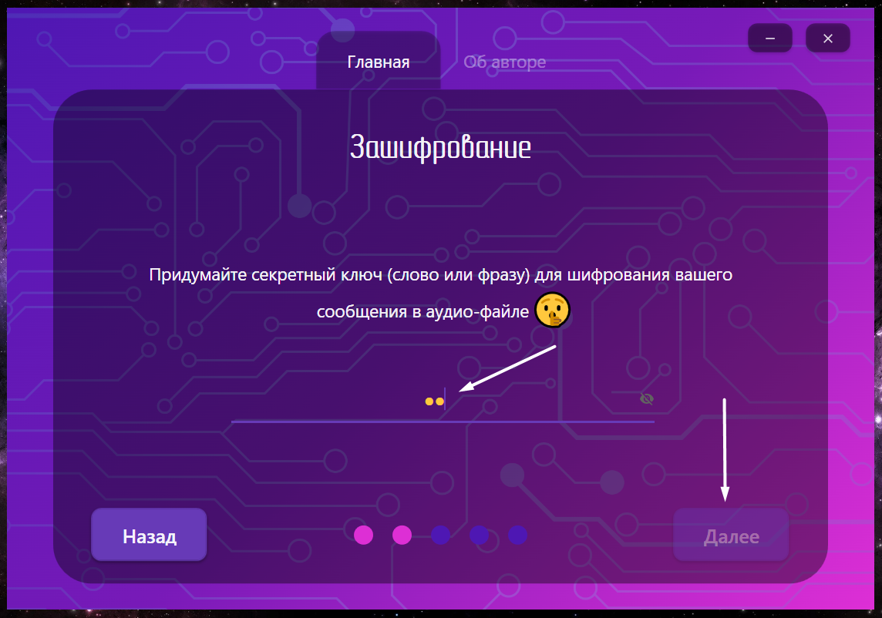
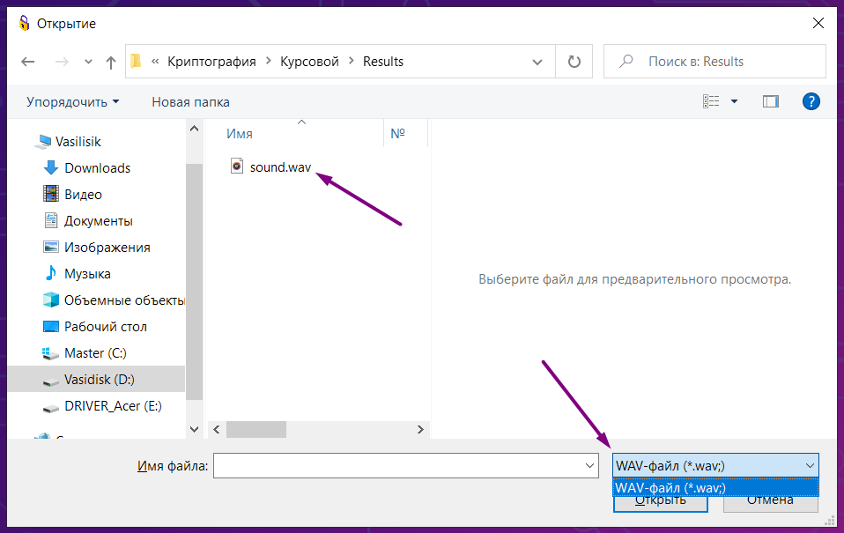
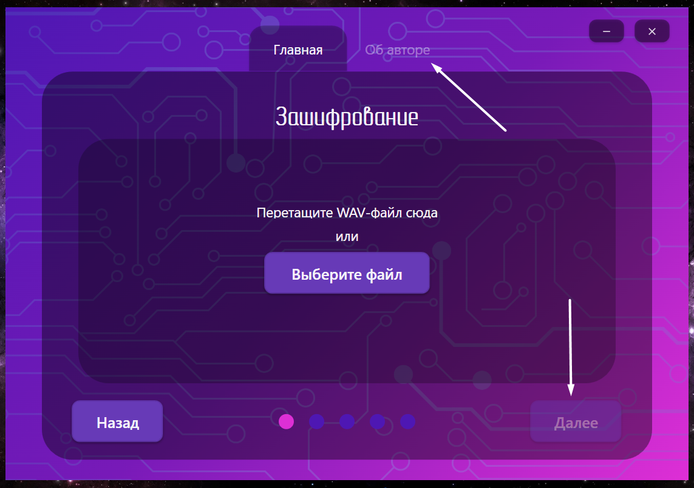
Предотвращение возможных ошибок пользователя
14
Руководство пользователя
Приложения Windows Presentation Foundation (WPF) могут быть запущены из исполняемых файлов (.exe) или библиотек (.dll) .NET Framework или любом устройстве с операционной системой Windows.
Все возможные некорректные вводы предотвращены, весь процесс описывается постепенно вместе с выполнением как зашифрования, так и расшифрования.

Slide 15
Заключение
Целью курсовой работы было разработать и исследовать новый стеганографический метод для аудио контейнеров.
В ходе выполнения курсовой работы были закреплены знания по стеганографическим методам, их видам и алгоритмам.
В частности, подробнее был изучен метод наименее значащего бита.
Также было подробно изучено строение аудиофайлов формата WAV, а именно из каких частей они состоят и в какие из них можно осадить данные.
Были изучены возможности языка программирования C# и технологии WPF для решения поставленной задачи.
Выполнение поставленных задач позволило разработать новый стеганографический метод для аудио контейнеров и создать программное средство для его реализации.
Спасибо за внимание!
15

